Slide 1
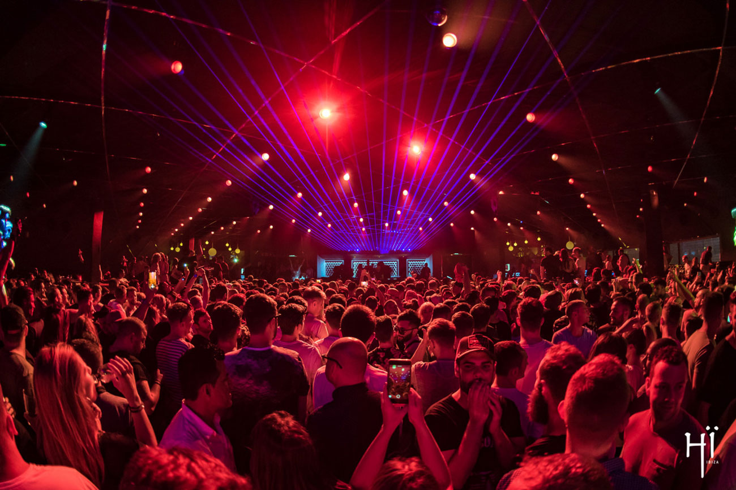
MODELITZACIÓ
D’UNA DISCOTECA
Agustí Conesa Gago
Enric Segura Sánchez

Slide 2
ÍNDEX
Descripció del sistema
Entitats del model
Objectius del model
Hipòtesis considerades
Variables o estadístics observats
Escenaris Observats
Conclusions

Slide 3
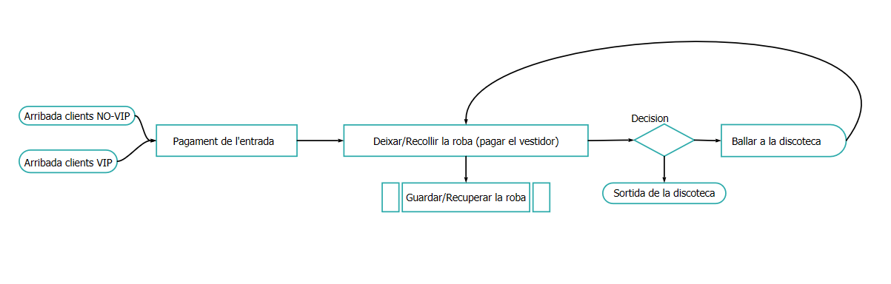
DESCRIPCIÓ DEL SISTEMA
Entrada i sortida d’una discoteca tenint en compte el procés de deixar i recollir les pertinences al vestidor.

Slide 4
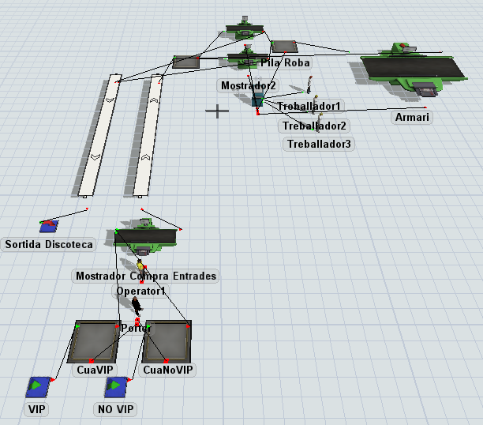
DESCRIPCIÓ DEL SISTEMA

Slide 5
ENTITATS DEL MODEL
Els clients, els que volen entrar a la discoteca.
Clients (VIP i NO VIP)
Clients estan un temps aleatori dins la discoteca (dependrà de si és VIP o NO VIP, i de l’hora en què arriba)

Slide 6
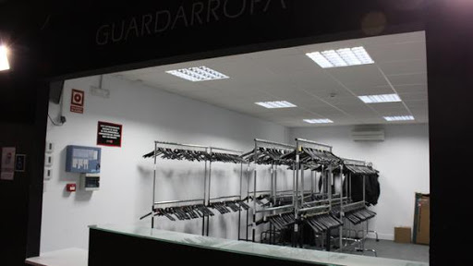
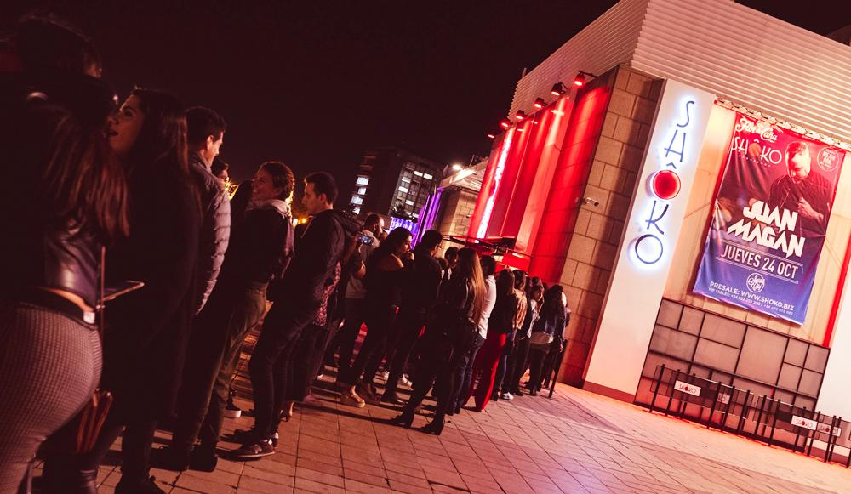
OBJECTIUS DEL MODEL
Comprovar quina és la millor manera d’augmentar la fluïdesa de la discoteca tenint en compte la cua del vestidor per a deixar i recollir la roba.

Slide 7
HIPÒTESIS CONSIDERADES
Cadascun dels clients portarà roba per deixar al vestidor
A partir de les 5:00 am ja no arriba ningú a la discoteca
Els treballadors treballaran durant tota la simulació sense tenir en compte el temps de descans (o canvis de torn)
L’afluència de clients augmentarà fins a les 3:00 am i després disminuirà
La freqüència de clients NO VIP és més gran que la de clients VIPs

Slide 8
HIPÒTESIS CONSIDERADES
Els clients VIP tenen preferència en entrar davant els NO VIP
Suposem que el pagament de l’entrada durarà entre 1 i 2 minuts
Els clients que volen recollir la seva roba han de fer la mateixa cua de vestidor que els que la volen deixar
L’aforament màxim de la cua de vestidors és de 25 persones
Es podrà atendre a un màxim de dos clients a la vegada en el vestidor

Slide 9


Escenaris contemplats
Primer escenari: 3 treballadors i pila de roba amb capacitat de 7
Segon escenari: 2 treballadors i pila de roba amb capacitat de 7
Tercer escenari: 2 treballadors i pila de roba amb capacitat de 4
Quart escenari: 2 treballadors i pila de roba amb capacitat de 1

Slide 10
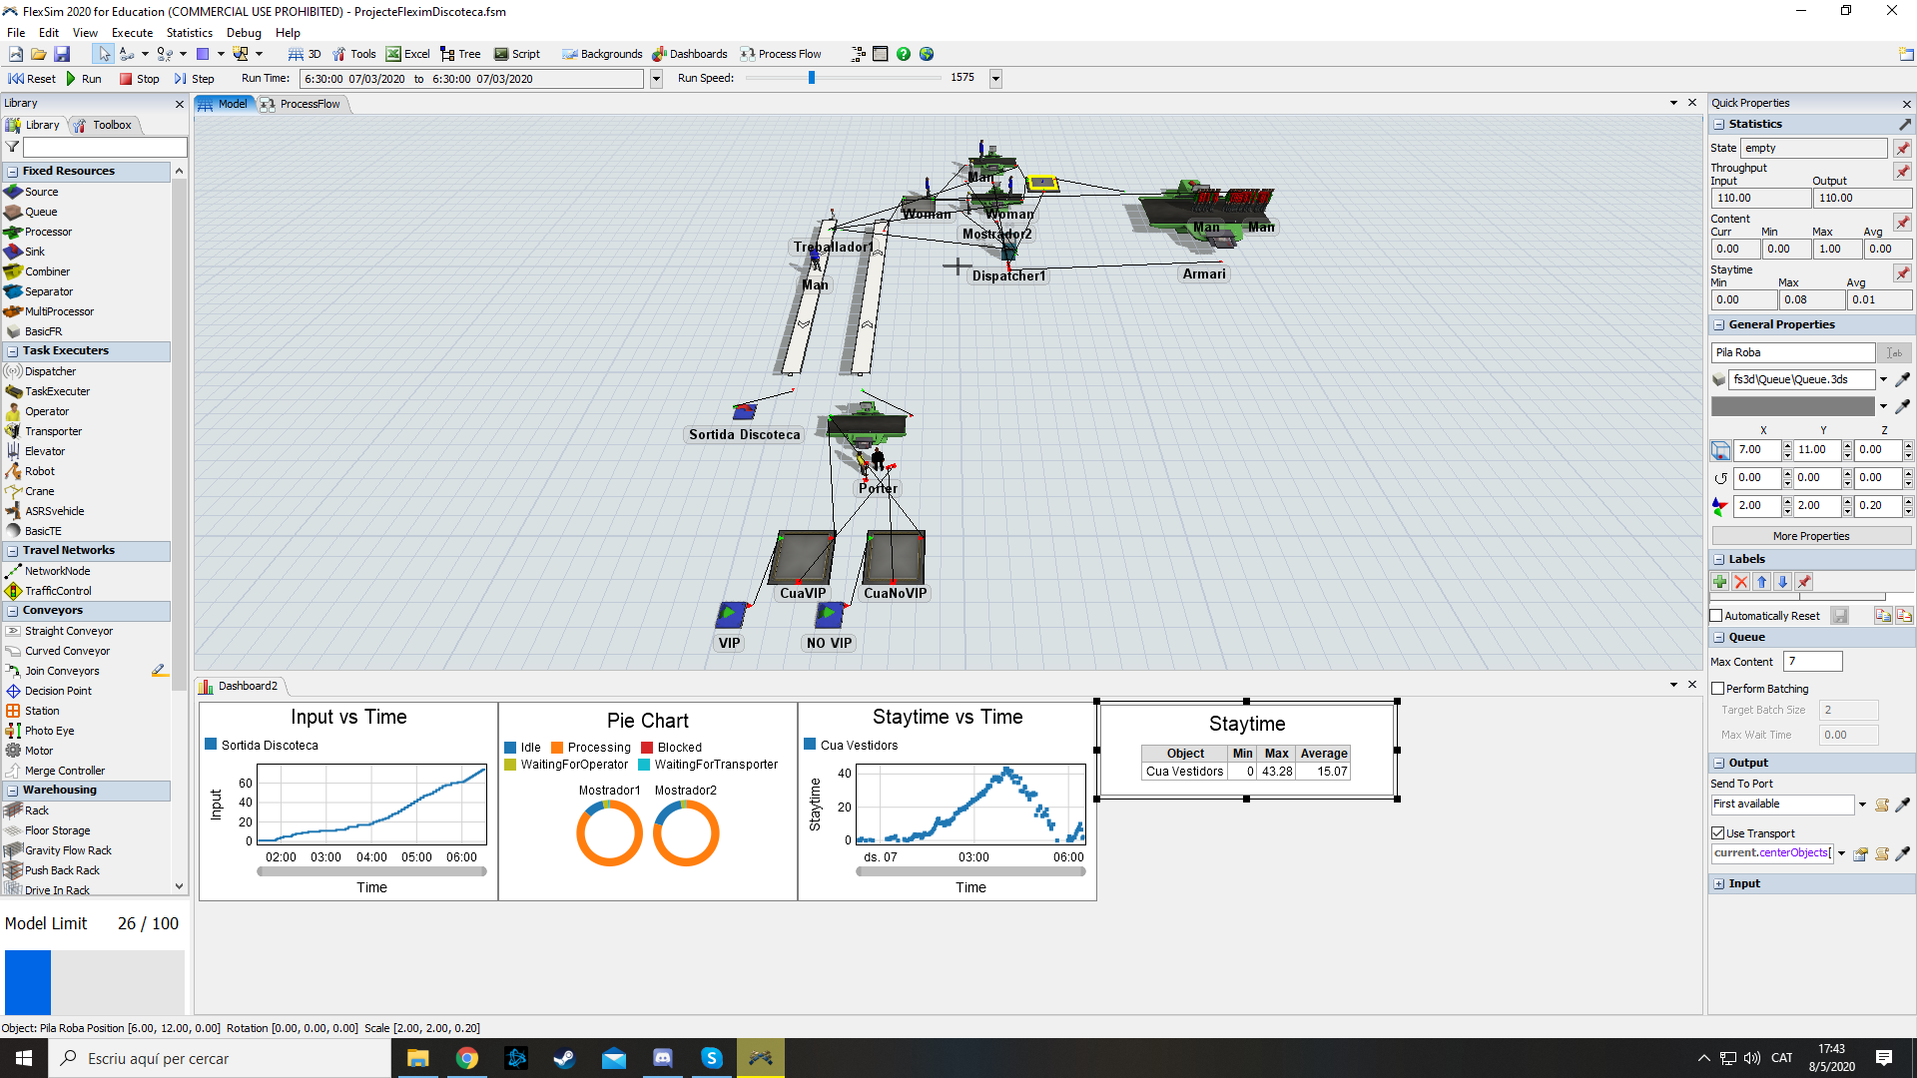
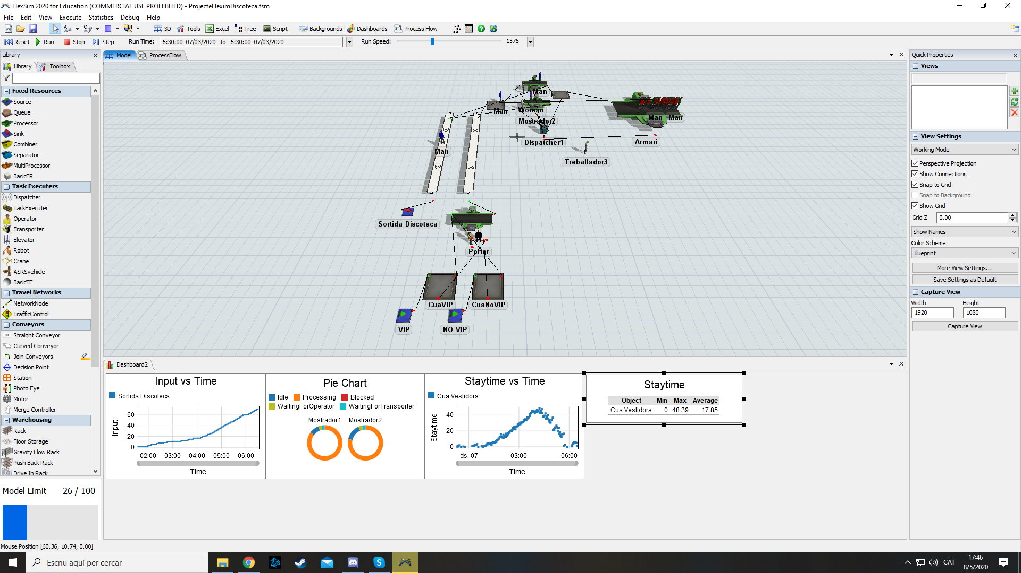


VARIABLES O ESTADÍSTICS OBSERVATS
La sortida de clients de la discoteca
Escenari 1
Escenari 2
Escenari 3
Escenari 4

Slide 11
VARIABLES O ESTADÍSTICS OBSERVATS
Estat del mostrador del vestidor
Escenari 1
Escenari 2
Escenari 3
Escenari 4

Slide 12
VARIABLES O ESTADÍSTICS OBSERVATS
Temps d’espera en la cua del vestidor durant la simulació
Escenari 1
Escenari 2
Escenari 3
Escenari 4

Slide 13
VARIABLES O ESTADÍSTICS OBSERVATS
Temps d’espera en la cua del vestidor
Escenari 1
Escenari 2
Escenari 3
Escenari 4

Slide 14
CONCLUSIÓ
Augmentar el nombre de treballadors ens disminueix el temps d’espera mig en la cua del vestidor ¿Ens surt a compte econòmicament?
Escenari | Min | Max | Average
3 treballadors i capacitat 7 | 0 | 43.28 | 15.07
2 treballadors i capacitat 7 | 0 | 48.39 | 17.85
2 treballadors i capacitat 4 | 0 | 48.69 | 18.38
2 treballadors i capacitat 1 | 0 | 49.35 | 18.73

Slide 15
MOLTES GRÀCIES!
Agustí Conesa Gago
Enric Segura Sánchez

